Slide 1
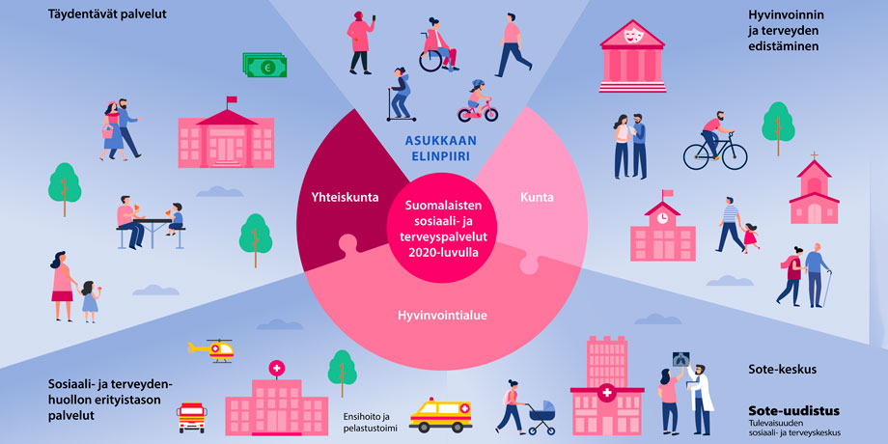
Tulevaisuuden sosiaali- ja terveyskeskus -ohjelman tavoitteena onparantaa palveluiden yhdenvertaista saatavuutta, oikea-aikaisuutta ja jatkuvuuttasiirtää toiminnan painotusta ehkäisevään ja ennakoivaan työhönvarmistaa palveluiden laatu ja vaikuttavuusvahvistaa palveluiden monialaisuutta ja yhteentoimivuutta.

Slide 2
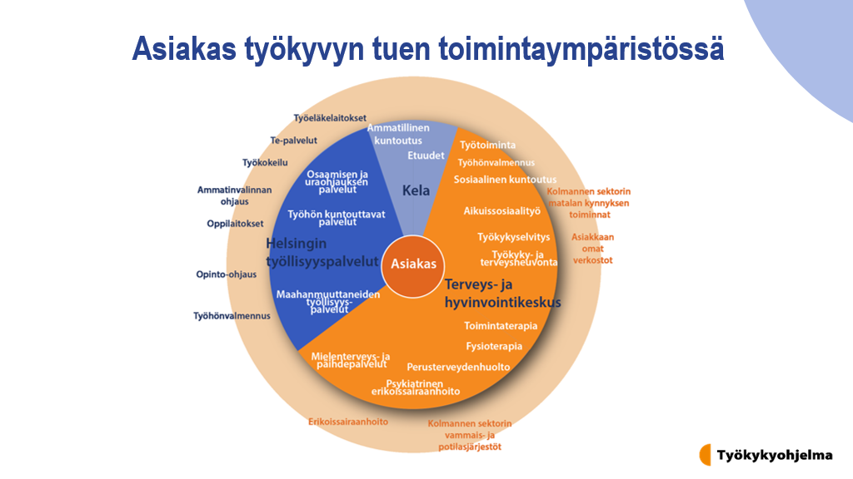

Slide 3
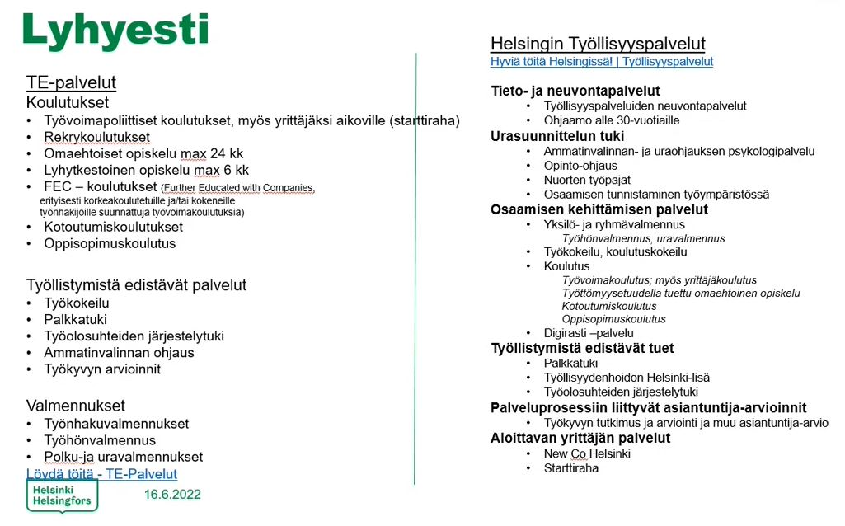

Slide 4
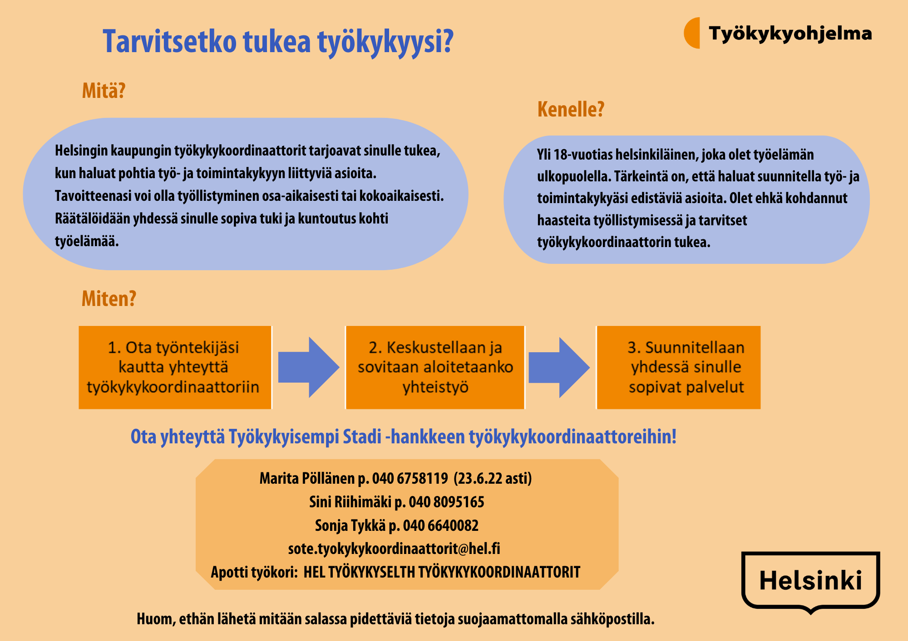

Slide 5
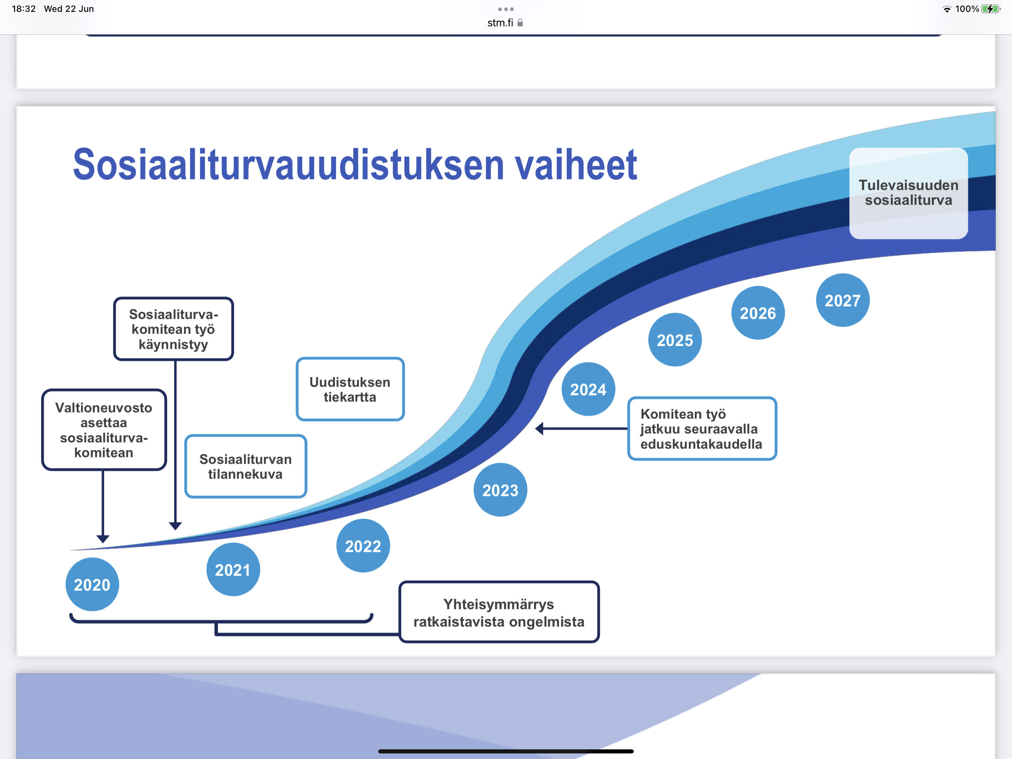

Slide 6
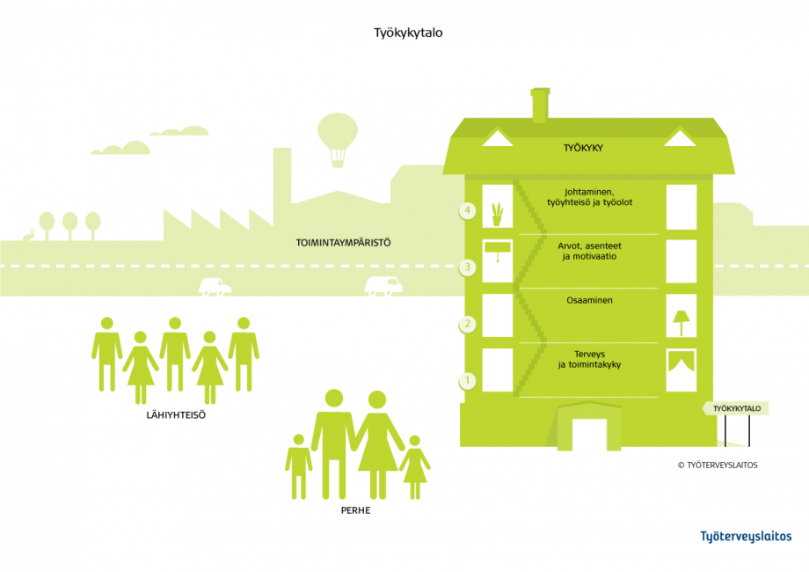

Slide 7
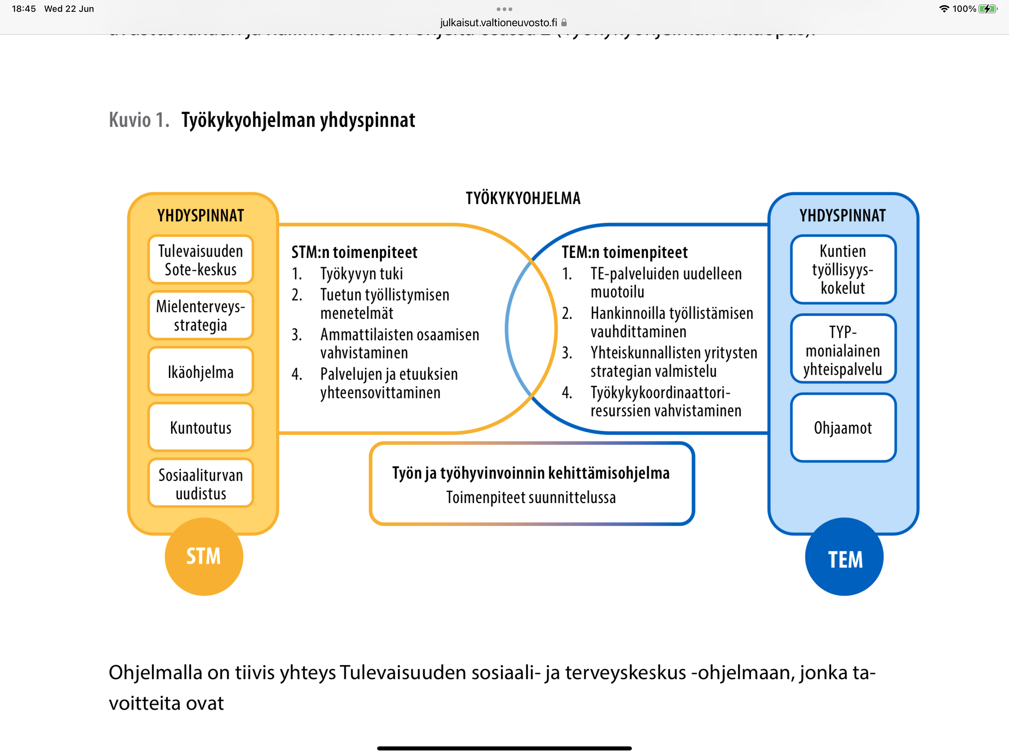

Slide 8
